Slide 1
আজকের ক্লাসে সবাইকে শুভেচ্ছা ও স্বাগতম

Slide 2
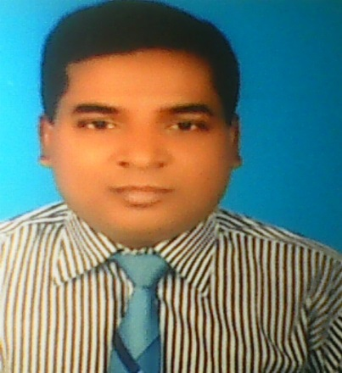
পরিচিতি
অমরেন্দ্র নাথ বিশ্বাস
সহকারি শিক্ষক
কুমারখালী সরকারি মাধ্যমিক বালিকা বিদ্যালয়
Mobile: 01716189410
E-mail: omorendrags72@gmail.com
অধ্যায় – ২য় (লেনদেন)
সময়- ৫০ মিনিট
তারিখ- ০৮/০৯/২০২০

Slide 3
শিখনফল
এই অধ্যায় পাঠ শেষে শিক্ষার্থীরা
হিসাব সমীকরণ বিশ্লেষণ করতে পারবে
হিসাব সমীকরণ এর ছক অংকন করতে পারবে
হিসাব সমীকরণে ব্যবসায়িক লেনদেনের প্রভাব ব্যাখ্যা করতে পারবে

Slide 4
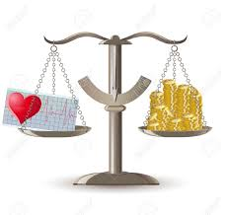
তোমরা ছবি গুলি দেখ এবং বলো

Slide 5
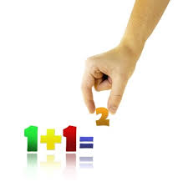

Slide 6
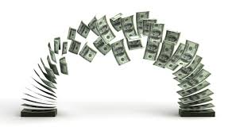

Slide 7
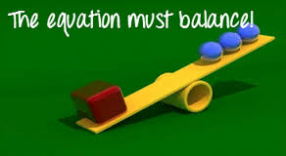

Slide 8
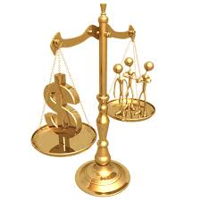
আজকের পাঠ
হিসাব সমীকরন

Slide 9
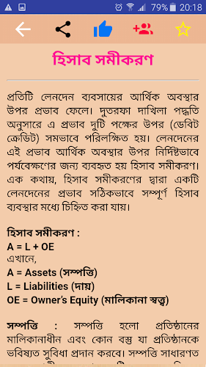

Slide 14
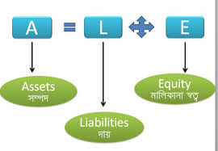

Slide 16
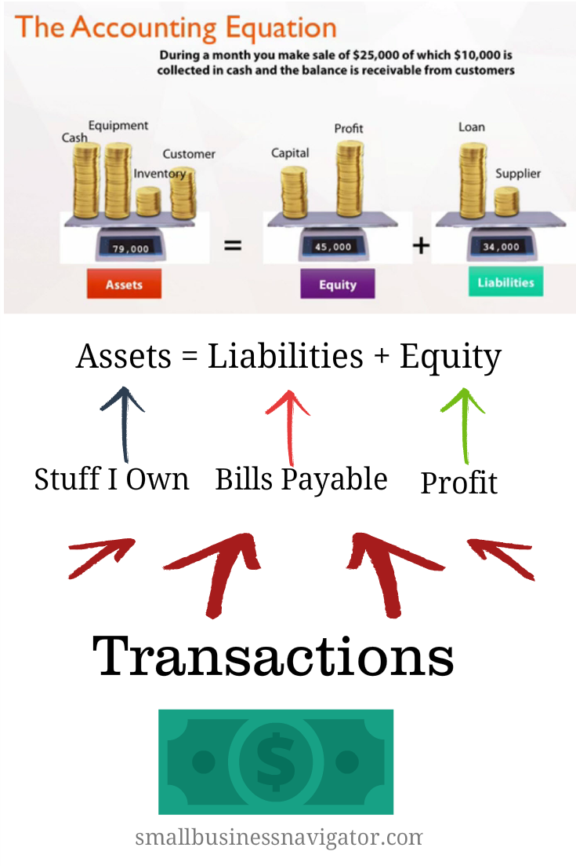

Slide 17
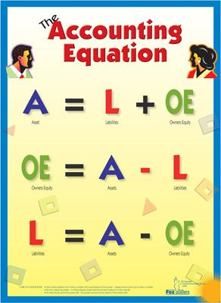

Slide 19
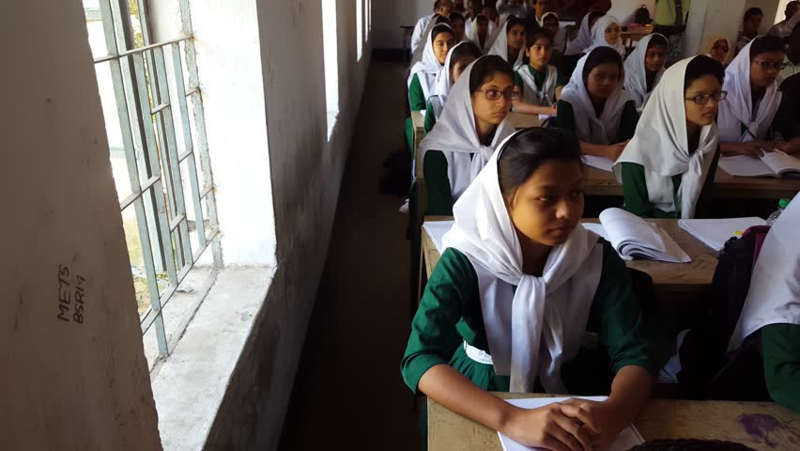
একক কাজঃ
সময়ঃ ০৬ মিনিট
হিসাব সমীকরণের বর্ধিত রুপের সূত্রটি কী এবং ব্যাখ্যা কর ।

Slide 20
হিসাব সমীকরণের বর্ধিত রূপ হচ্ছে
A=L+(C+R-D-EX)
এখানে,
A=ASSETS(সম্পদ )
L=Liabilities(দায়)
C=Capital(মুলধন )
R=Revenue (আয় )
EX=Expenses (ব্যয় )
D=Drawings (উত্তোলন )

Slide 24
হিসাবসমীকরন এর ছক
প্রতিষ্ঠানের নাম
এখানে লিখবে
এখানে লিখবে
=
এখানে লিখবে
এখানে লিখবে
Date
A
L
E

Slide 25
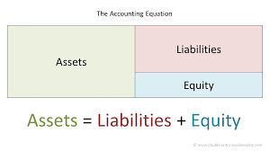

Slide 27
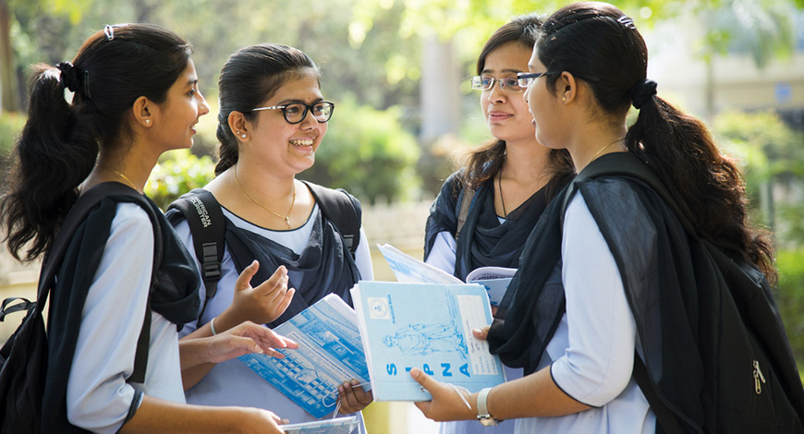
দলীয় কাজঃ
সময়ঃ ০৮ মিনিট
হিসাব সমীকরণে প্রভাব বিস্তারকারি উপাদানগুলি বিশ্লেষণ কর ।

Slide 28
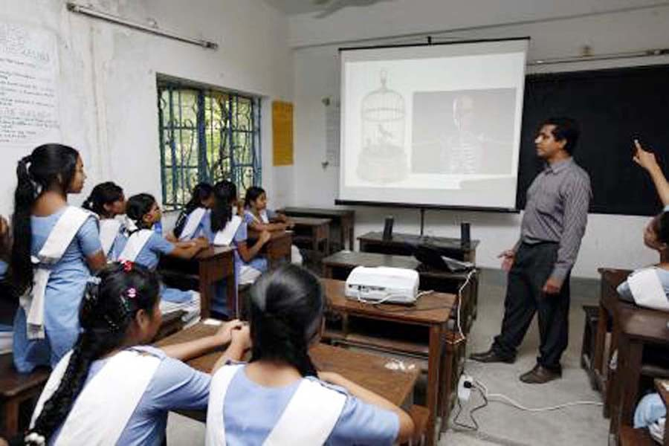
মূল্যায়নঃ
সময়ঃ ০৫ মিনিট
১। হিসাব সমীকরণ কী ?
২। সম্পদ কী ?
৩। দায় কী ?
৪। মালিকানা স্বত্ব কী ?
৫। সম্পদ = ?
৬ । A= ?

Slide 29
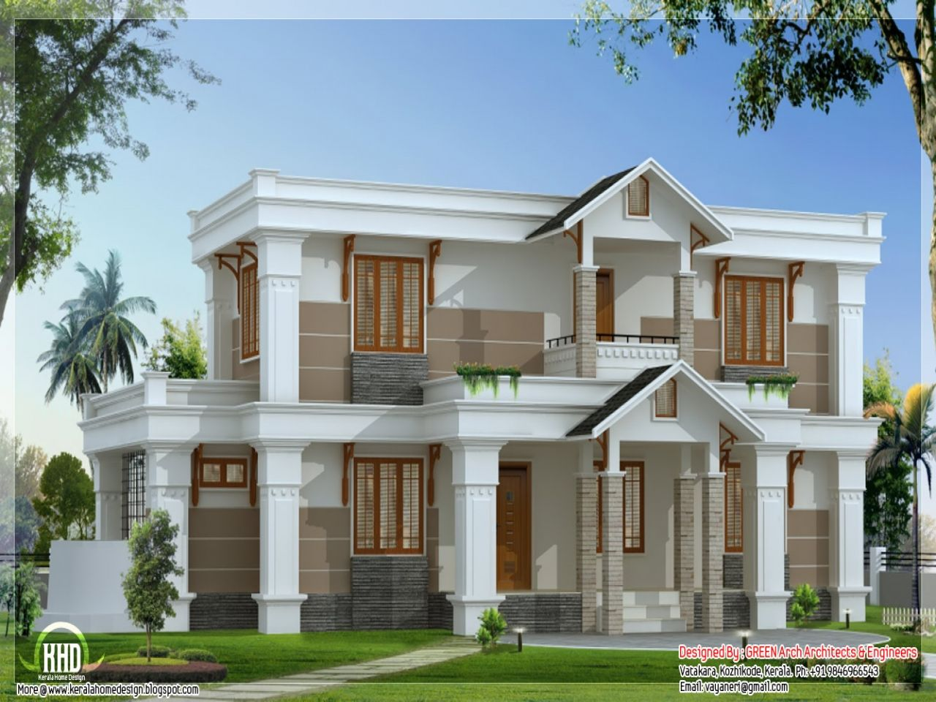
বাড়ির কাজ
হিসাব সমীকরণের সূত্রটি জানা থাকলে একজন শিক্ষার্থী হিসাব নির্ণয়ে কী কী সুবিধা পেতে পারে বলে তুমি মনে করো ।

Slide 30
ধণ্যবাদ সবাইকে

